Slide 1
Vad tycker du är roligast? Backend eller frontend?
Contracts – fullstack
Integrations – fullstack
Varförs söker du nu?
Salesforce?
Backend plattform – hela backenden
View...node backend
Typescript
Agile coach
8-10
Moln-struktur
2 h kompetensutveckling...inte mkt struktur
Certifieringar...större events
Hackathons

Slide 2
Struktur
  Otacktigt
  Bra jobb
  Berätta – ett par projekt – vad jag gjorde bidrag
  Ice breaker...projekt som en story

Slide 3
patrik
Struktur
Nyckelord
Ljudinspelning
Spela in mig själv
Bild och ljud

Slide 4
Tuffa frågor
Hur tränar du på intervjuer? Hur hanterar du en interju?
Vilken story ger du om dig själv?
< skriv enligt ToastMasters >

Slide 5
Beskriv dig själv med några ord
Jack of all trades - mångfaceterad
Kan ta många roller
Kan fokusera på att lösa problem ELLER
  Ge advekat service
Problemlösare
Civ ing

Slide 6
Maintenance and support
Spider/Flow
IKANO
LST-IT LÄNSSTYRELSEN
Oslo-skinn
SL- Statens järnvägar
Jira – ticket – management
Support phone
ITIL
  Incident Management
  Problem Management
  Change Management
Installation/Deployment
Verification

Slide 7
Vilken typ av jobb och arbetsgivare?
CS practices
Test unit test – Continuous integration; Editor
dalg
Ex
Hur det funkade innan och efter

Slide 8
git---versionshantering...-
Circle C.I.
Selenium web-test i pythjon eller ruby
Clean code
Kurnetes – aws deploy….

Slide 9
What is MVP för denna intervjuträning
En story på 5-10 min som förklarar mina kunskaper/erfarenheter/färdigheter inom:
  Programmering
  Projekt
  Software engineering
  Fokuserat på: javascript, react, posv
  Varför jag inte jobba på adb eller zaplox
  Inspelat på ljud, och sen
  Video
  Använda toastmaster guiden?
  Jag måste skriva det först!

Slide 10
Bakgrund uppväxt
Berätta om dig själv?
Din koppling til C.S.
Jag är uppväxt i Ängelholm, är 45 år. Jag har en katt, som heter Diesel. Jag bor i Malmö.
Jag är uppväxt på landet utanför Ängelholm, Starby. När jag var 8 år kom mormor med en C=64. Först satte sig pappa där, sen min syster och sist jag. Jag blev kvar sittandes där.
På högstadiet sålde kvällsposten och tjänade ihop till att köpa en amiga 500, hårddisk, och sen en amiga 4000.
På valet till gymnasiet såg jag en cool kille på elektronavdelningen som hade lödat på dioder på sin amiga500 så att man kundfe se när man la data i ett visst register. Jag började på hans assembler/demo-kurs och lärde mig att göra cooper-bars på amiga
På samma kurs var där 10 andra som var ”bäst” på datorer i Ängelholm. En av dem Per-Anders, börjhade plugga på Lith och jag gjorde därefter likadant+

Slide 11
utbildning
D-linjen Civilingenjör
D-linjen, civ ing
Sveriges första och bästa utbildning inom data/programmering
  Programmeringsparadigmer: (funktionellt, imperativ, OO, …)
  Calculus, Linalg, AI
  Signalteori
Fjärde året åkte jag som erasmus free mover till Frankrike till Ecole des Mines de nantes
Exjobb Evolving a OS Kernal using AOP and temporal logic
  Cross cutting concerns – Separation of Concerns
  Design Patterns Model View Controller - ELM
  Funktionell programmering – Lisp, Ocaml
Ecole des mines

Slide 12
Frågor till företag
Berätta om pinme2
Hur ser teamet ut?
Tech stack?
kravprofil
Har ni fått tillstånd av facebook då?
Sökningar på varor på internet => hjälpa till med marknadsföring
Ägare, styrelse, mindoktor
Hjälpa till vid butiksdöd, H&M, Coop, 7eleven, boots, region skåne,
Skicka ut till 1000 karttjänster samtidigt
Optimera den lokala kundresan
SEO
Lokala sökningar
100 länder 3000 konton

Slide 13
Projekt
Spider/Telenor
Typ av program
  Frontend gui element
  Junit-tester
  Affärsdata – uträkning av projekteringskostnader – typ 2-3 veckors jobb
  frontend-backend
Software Architecture (Java plattform <> Tomcat webserver <> applikationsserver <> databas <message buses>
. detalj (gui-element) ↔
  helheten+end-to-endtester

Slide 14
Software Engineering practices
Control management, ITIL (incident, problem, change requests)
Clean code
Versions-hantering - Branches
Change Requests
Design av processer i visio flöden (BPMN)
Installation, deploy, maintenance underhåll

Slide 15
Teleca
”Vi ger Rickard våra bästa rekommendation”
Liknande projekt :
  Verisure

Slide 16
vidare-utbildning
Front-end - Udacity
Projekt på github
MyReads
Would you rather
Flashcards
React, es6, npm/yarn, redux, react native

Slide 17
Projekt: Myreads
Ett program likt goodReads
  Tre kategorier: vill pågående/vill läsa/läst/
Rest-API: get the books
React router
Sort according to state
Search

Slide 18
Projekt: Would you rather

Slide 19
Projekt: Flashcards

Slide 20
Berätta om något projekt där du var strålande?

Slide 21
Projekt
Safegate
Arkitektur
SafeDock <=> kommunicerar via MSMQ / message queues med backend i NODE <=> som kommunicerar med via websockets. BFF Backend For Frontend som kommunicerar med Frontend
1 <=> 2 <=> 3 <=> 4 <=> 5
SafeDock MSMQ Backend(Node) BFF(node) Angular (frontend)
Vid varje apron finns en fysisk SafeDock
Dessa kommunicerar med messages via MSMQ med Backend
Backend kommunicerar med webSockets till BFF(Backend-for-frontend)
BFF kommunicerar med Angular
Fullstack typescript
Node
Angular’
Mitt bidrag:
  UI/UX – logiken i meny

Slide 22
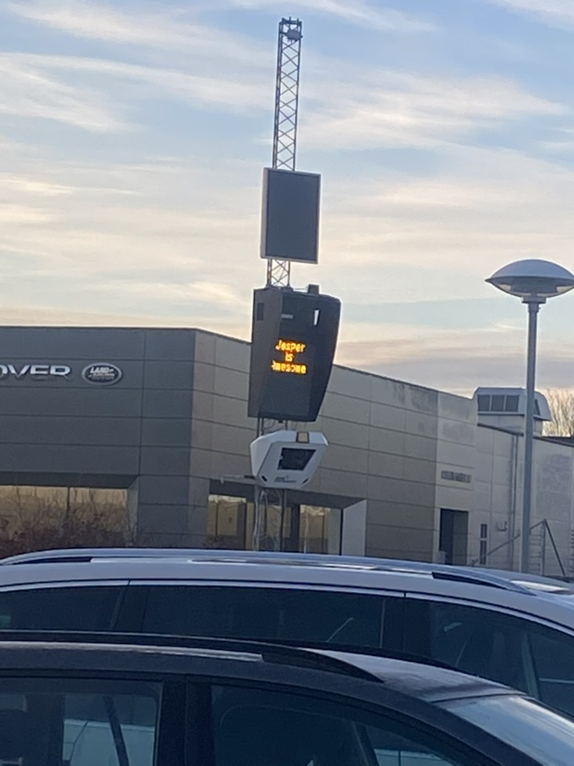
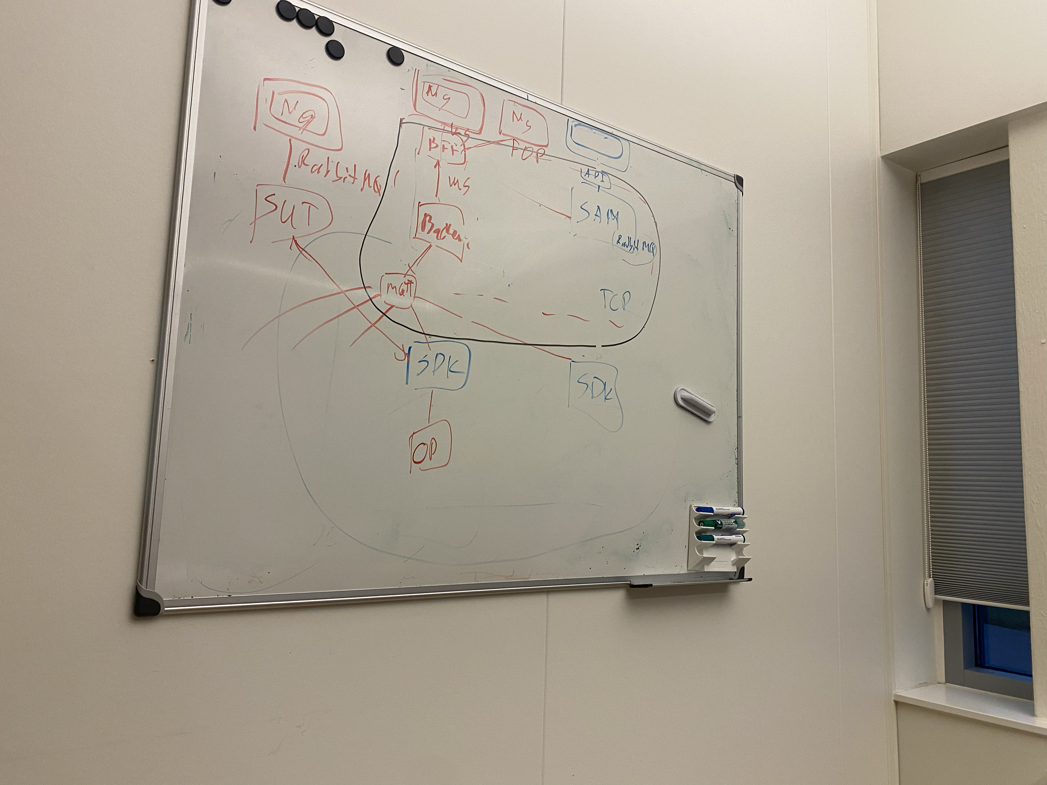
Projekt
Safegate
Arkitektur
SafeDock <=> kommunicerar via MSMQ / message queues med backend i NODE <=> som kommunicerar med via websockets. BFF Backend For Frontend som kommunicerar med Frontend
1 <=> 2 <=> 3 <=> 4 <=> 5
SafeDock MSMQ Backend(Node) BFF(node) Angular (frontend)
Vid varje apron finns en fysisk SafeDock
Dessa kommunicerar med messages via MSMQ med Backend
Backend kommunicerar med webSockets till BFF(Backend-for-frontend)
BFF kommunicerar med Angular
x

Slide 23
Fullstack typescript
Node
Angular’
Projekt upphandlat av konsult tidigare och underhåll av en anställd
Mitt bidrag:
UI/UX – fixade buggar i meny-systemet
  T.ex. ”<=” gick två steg tillbaka istället för föregående sida
  Implementerade state för att minnas föregående sida
  Kosmetiska förändringar
  Releaseplanering

Slide 24
david
Programmeringshistoria
Scrum master coach, toastmasters

Slide 25
Jag inte både uppdaterara mig på
  JAVA
  Aws
  och göra de projekt jag gör nu
  ”det finns ingen människa som klarar detta”
Triggad
Stimulerad
Vill jag sätta igång

Slide 26
’tar det som kritik
Du behöver inte kunna själv
Jag vill att andra skja gilla mig
Och så börjar jag plugga på det direkt
Jag förstör mig själv
Jag tappar fotfästet
Då tappar jag mig själv

Slide 27
Företag styrs från Belgium inget att säga till om här
Ingen strategi för UX
Chef är inte teknisk
Ingen styrning i projektet
Otydlig rollfördelningar
Trivs inte att jobba helt ensam
Villjobba i team

Slide 28
Uppdatera cv:et så att
Det framfgår vad jag pluggat tydligare
Jobbar med den kursen
Programmerar egna projekt
Min personlighet
att skapa en global bild
Utåt som låter bra
  Fullstack
Site reliabilty
  Berätta inte om
(*pausa frontend)
(Site reliability)

Slide 29
zaplix
Adb safegate

Slide 30
Teleca
Spider/Flow, Hi3g
Tibco => Bizzztalk
BizzTalk grupp => Ikano => DevOps
Nordea => väggen
LST IT
Bouvet

Slide 31
Kolla in företaget
Allabolag.se
Wikipedia
di.se
Stort eller Litet?
Startup? Bra ekonomi?
Antal utvecklare?
Hur är miljön?

Slide 32
Erik Sonesson 11:10 AM
Toppen, tack! Får man fråga vad du har gjort sedan dess? Den frågan kommer förmodligen annars dyka upp någonstans i processen, så bättre att ta den direkt 😄
Jag har förkovrat mig mer, pluggat och tagit mig tid att hitta det perfekta jobbet :) Fler kurser på udacity. Programmerar egna projekt.
udacity inom frontend, ful Prlstack och sre.
Just nu gör open source projekt hemma i bl.a. react samt ett hårdvaru-integrations-projekt i swift/mac.
Det lustiga är ingen ifrågasätter att jag satt två år och lärde mig react
2019, drama pedagogik

Slide 33
Det kan ingen

Slide 34
TRAUMA
  Du är så här” projektion”
  Du är ”dålig”
Självförtroende
  Programmerar för att underhålla migg själv förtroendfe
  Utanför KASAM
    Tappar sig ibland
Nyfikenhet – som vill ha helheten (avslutar inte alltid saker)
Idéer kommer upp på banan igen
Svårt att hålla mig till en sak

Slide 35
Verisure
Arbetsträning, java, javascirpt, k8, android
=> plugga react
3 projekt
Udacity

Slide 37
Lösa frågan ” vad gör dig motiverad?

Slide 38
Lösa frågan ”varför har du sökt just det här jobbet?”

